Slide 1

Întocmirea
Planului de Îngrijiri la pacientul pediatric asistat respirator în secția ATI
Simpozionul “Nurses 4 Kids –
”Educație - Profesionalism - Comunicare - Echipa de îngrijire”
15-17 Octombrie 2025
Brașov
Autori:
Anamaria Stancu
Ramona Bordea
Cristina Musat
Spitalul Clinic de Urgență pentru Copii Brașov
Secția ATI

Slide 2

Cuprins
Introducere – Rolul asistentului medical în secția Terapie Intensivă
Procesul de nursing
Planul de îngrijire la pacientul asistat respirator în secția Terapie Intensivă
Listă de verificare pentru asistentele medicale de la patul pacientului - Protocoale de asistență medicală respiratorie AACN 2025 (Asociația Americană a Asistenților Medicali de Terapie Intensivă )
Chestionar aplicat in secția ATI SCU Copii Brașov
Discuții
Propuneri

Slide 3

Introducere – Rolul asistentului medical în secția TI
Asistenții medicali și moașele alcătuiesc până la 80% din personalul sanitar calificat din majoritatea sistemelor sanitare naționale.
Asistentul medical are un rol esențial nu doar în aplicarea tratamentelor, ci și în observarea atentă a modificărilor care apar în starea bolnavului, asigurând o comunicare empatică și facilitând deciziile legate de îngrijirea acestuia.
Evaluează lucrurile rapid și actionează imediat când situația o impune
„Ce contează cel mai mult în munca de asistent medical?“
”O îngrijire de calitate!!!”
Asistentele medicale de terapie intensivă și acută sunt la patul pacientului 24 de ore pe zi, 7 zile pe săptămână.
Asigură prima linie de supraveghere și vigilență maximă pentru a detecta schimbările subtile în starea unui pacient.
Gestioneză constant niveluri variate de încărcare a muncii pe parcursul zilei lor clinice.
American Journal of Critical Care (AJCC), Discussion Guide for the Hua Article Evidence-Based Review and Discussion Points, Grant A. Pignatiello, PhD, RN, Volume: 30 Issue: 5 September 2021 Pages: 363-364 http://dx.doi.org/10.4037/ajcc2021956
Peneder N. Planificarea îngrijirii pentru 2025. 31/12/2024 https://www.noracares.at/ro/blog/planificarea-îngrijirii

Slide 4
Procesul de nursing
Planificarea îngrijirii este în centrul îngrijirii profesionale
Metodă de organizare şi desfăşurare a îngrijirilor acordate de asistentul medical:
Ghidează întregul proces de îngrijire –
de la evaluarea inițială la evaluarea finală
Oferă structură,
Creează siguranță
Face diferența între îngrijirea simplă și îngrijirea individualizată
Definirea diagnosticelor de îngrijire este un element care datează începând de la Florence Nightingale, anii 1854 -1855
In România Planul de îngrijire => parte integrantă a planului de management al cazului ca document medico-legal conform ANMCS a2a ediție a standardelor de acreditare a spitalelor aprobate prin Ordinul MS nr. 871 / 2016.
Când rolul asistenților medicali a început să se clarifice și să evolueze, ei s-au reunit pentru a forma grupul de studiu pentru clasificarea diagnosticelor de îngrijire în SUA, 1973.
,,Enunțul unei judecăți clinice asupra reacțiilor la problemele de sănătate prezente sau potențiale, la evenimentele de viață ale unei persoane, ale unei familii sau ale unei colectivități." Asociația Nord Americană de Diagnostic de Îngrijire (ANADI) 1990
Termenul de ,,proces nursing” a fost introdus de Lydia Hall în anul 1955, în Statele Unite ale Americii.
Peneder N. Planificarea îngrijirii pentru 2025. 31/12/2024 https://www.noracares.at/ro/blog/planificarea-îngrijirii
Păun D.L., Mazilu D.C, Marcean C., Tot., Gîdea R., Barbu F.I., Irinca I., Neagu C.M, Mihai D.N. GHID PENTRU orean VELABORAREA ȘI IMPLEMENTAREA PLANULUI DE ÎNGRIJIRI, Standardizarea Terminologiei de Ingrijire Medicală pentru Asistenții Medicali Generaliști din România EDIȚIA 1, 2018.

Slide 5

Planul de îngrijire la pacientul asistat respirator în secția TI
Pacienții asistați respirator in TI
- Stare critică = pacienți vulnerabili
- Dificultățile de comunicare cauzate de ventilația mecanică sau de sedare
- Deficiențe în furnizarea îngrijirilor fundamentale (durere, disconfort)
Familiile pacienților din TI
- Nevoile relaționale nesatisfăcute (nu se simt implicați în îngrijirea persoanei dragi).
- Risc de recuperare suboptimă.
- Actualizările privind progresul persoanei dragi => limitate sau absente.
- Risc crescut de PTSD după externarea persoanei dragi din TI.
Asistenții medicali din TI
- Imposibilitatea de implicare în deciziile privind tratamentul și îngrijirile.
- Sentimente de singurătate și izolare
- Lipsa de intimitate și demnitate
- Interacțiuni multiple cu pacienți vulnerabili,
- Stresul,
- Epuizarea profesională,
- Tulburarea de stres post-traumatic
- Lipsa de personal.
- Timp insuficient,
- Solicitarea răbdării,
- Nemulțumirea că aplică îngrijiri incomplete,
- Solicitare maximă la pacienții cu boli terminale (prioritizarea nevoilor, modificări în starea pacientului si a indicațiilor medicului),
- Scăderea stării de bine,
- Aglomerația din tură,
- Lipsa resurselor materiale,
- Cunoștințe și abilități insuficient updatate.
The Fundamentals of Care Framework = the FoC Framework
- Defineste îngrijirea centrată pe persoană ca o relatie intre asistentul medical si pacient;
- Se bazeaza pe capacitatea asistentului medical de a satisface nevoile de îngrijire ale pacienților și familiilor lor.
Waltrovitz K., Conroy T., Feo R. Nurses' experiences of fundamental care delivery in the intensive care unit: A qualitative systematic review. June 2025Australian Critical Care 38(5):101274. DOI:10.1016/j.aucc.2025.101274

Slide 6
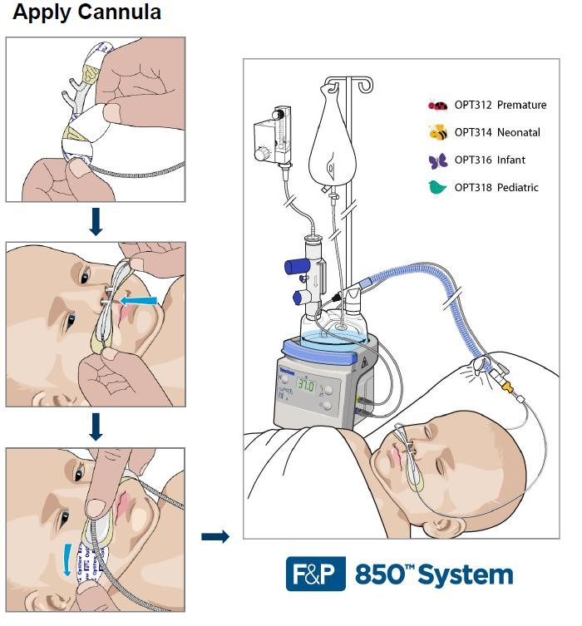
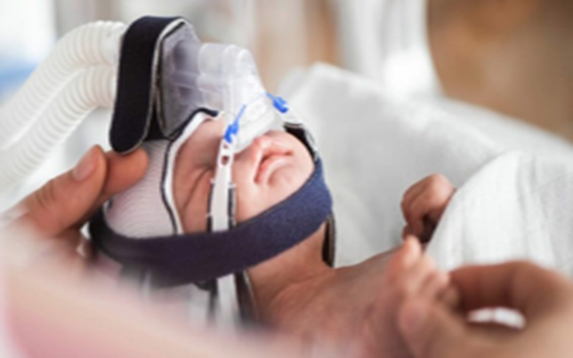
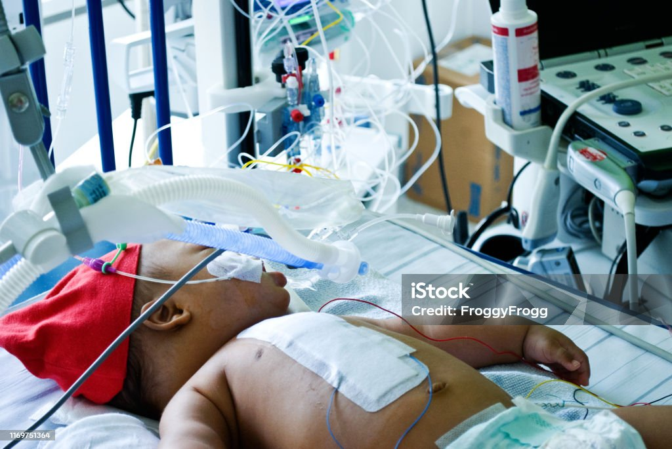
Listă de verificare pentru asistentele medicale de la patul pacientului (protocoale AACN 2025)
Îngrijirea prin ventilație mecanică
Verifică parametrii ventilatorului pentru protecție pulmonară (VT scăzut, presiunea de platou).
Verifică sedarea/analgezia; monitorizează delirul.
Evaluează sincronizarea pacient-ventilator; raportează problemele apărute.
Aplică protocoalele NIV/HFNC, dacă este indicat.

Slide 7
Listă de verificare pentru asistentele medicale de la patul pacientului (protocoale AACN 2025)
Evaluarea și monitorizarea funcției respiratorii
Verifică zgomotele respiratorii, FR, saturația oxigenului.
Monitorizează setările ventilatorului (PEEP, FiO2, volumul curent).
Utilizează indicele ROX sau instrumente similare pentru a detecta deteriorarea respiratorie
Monitorizează ETCO2, EAB (valorile gazelor sanguine) după cum este indicat.
Administrează aerosolii
Verifică poziția sondei IOT
Roca și colab. a dezvoltat indicele de oxigenare respiratorie (ROX) = raportul SpO2/FiO2/RR (la copii se ajustează în funcție de frecvența respiratorie pe grupe de vârstă – pROX).
pROX ≥ 4,88 la 12 ore → risc scăzut de intubație;
pROX < 4,88 la 12 ore → risc crescut de intubație, eșecul HFNC
Pneumologi, terapeuți respiratori, fizioterapeuți respiratori, psihologi.

Slide 8
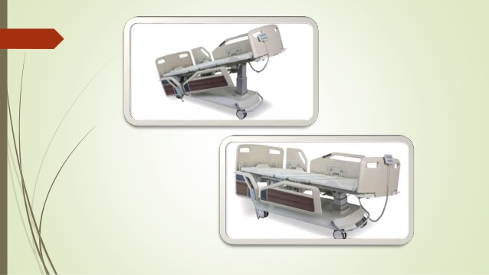
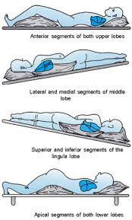
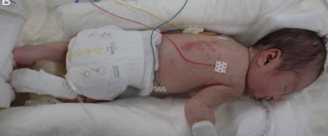
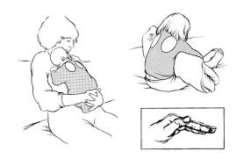
Listă de verificare pentru asistentele medicale de la patul pacientului (protocoale AACN 2025)
Mobilizarea precoce
Asigură asistență în terapia de verticalizare pulmonară:
  Drenajul postural (paturi cu înclinare laterală 15` / 30`, prone-position);
  Kinetoterapia respiratorie (tapotajul, vibromasajul).
Încurajează mobilizarea pacientului în funcție de toleranță.
Oprește mobilizarea dacă apare detresă respiratorie.

Slide 9
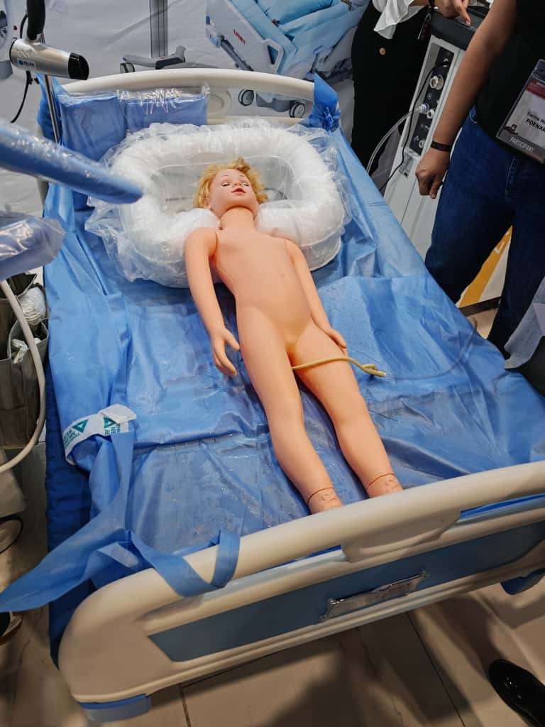
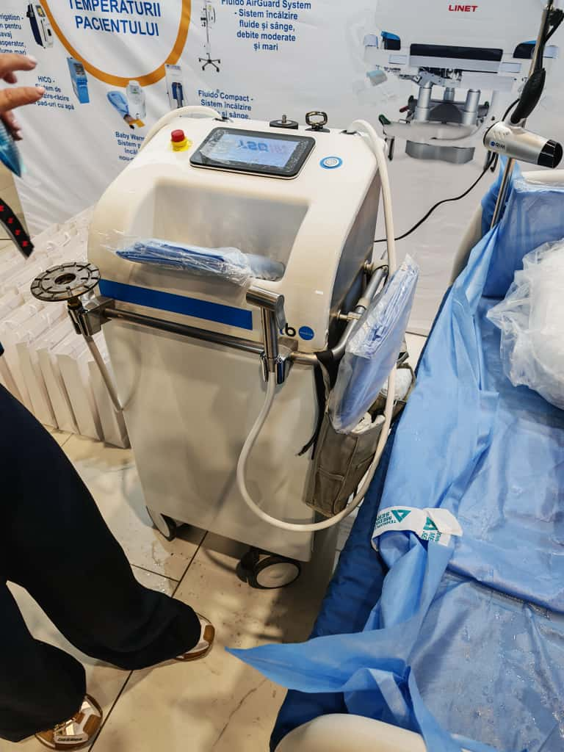
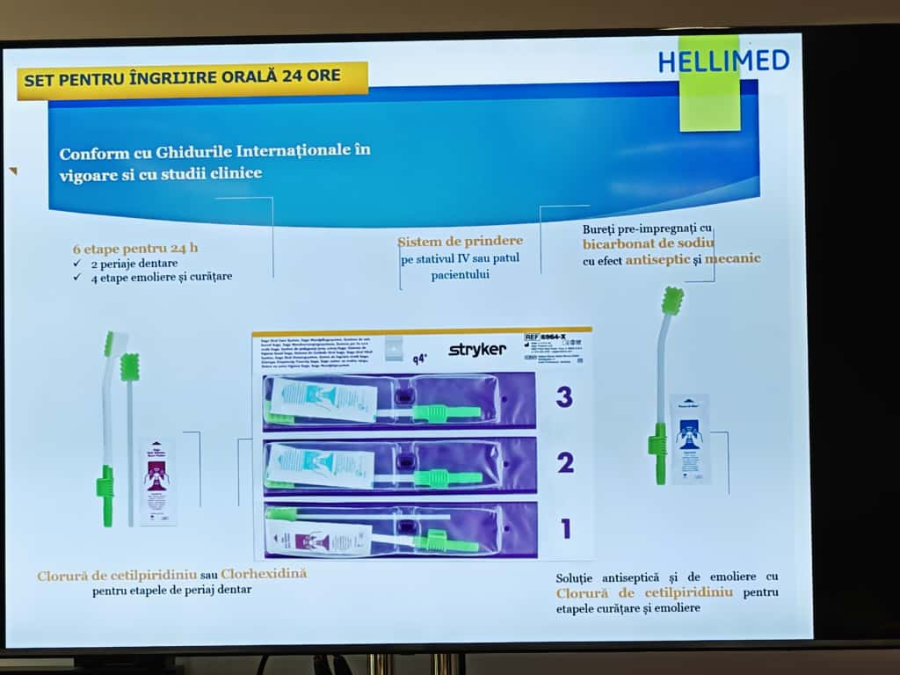
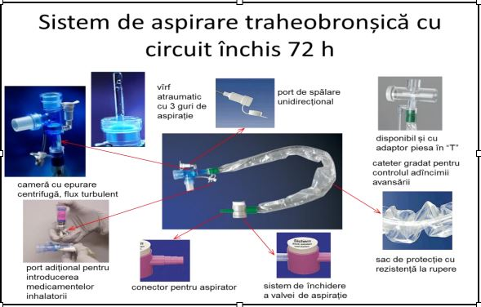
Listă de verificare pentru asistentele medicale de la patul pacientului (protocoale AACN 2025)
Prevenirea infecțiilor
Asigură Capul patului la o elevație ≥30°.
Efectuează regulat îngrijire orală antiseptică.
Utilizează tehnica de aspirație sterilă și manipulează echipamentul cu atenție.
Urmărește semnele de VAP (Pneumonie Asociată Ventilației).

Slide 10
Listă de verificare pentru asistentele medicale de la patul pacientului (protocoale AACN 2025)
Comunicare și siguranță
Confirmă identitatea pacientului.
Predă eficient actualizările respiratorii.
Oferă educație pacientului/familiei cu privire la îngrijirea respiratorie.
Documentează prompt evaluările și intervențiile.
Competențe privind gestionarea calității asistenței medicale:
Intervenția în situații de urgență și
Aplicarea măsurilor de resuscitare cardio-respiratorie (ABC)
Încurajarea educației bazate pe simulare pentru a îmbunătății pregătirea asistenților medicali pentru urgențele respiratorii.
În România,
Competențele asistenților medicali generaliști cuprind:
Aspecte practice și operaționale legate de terapia respiratorie și
Utilizarea echipamentelor,
Gestionarea calității asistenței și
Intervenția rapidă în situații de urgență.

Slide 11
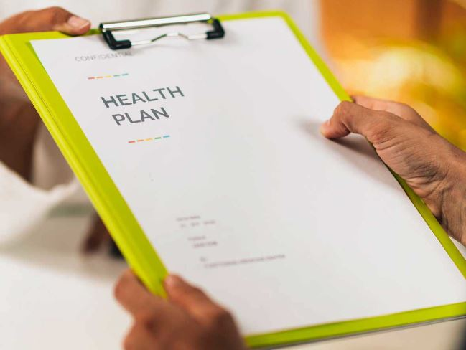
Listă de verificare pentru asistentele medicale de la patul pacientului (protocoale AACN 2025)
Competență și utilizarea tehnologiei
Integrarea dosarelor electronice de sănătate cu dispozitive de monitorizare respiratorie pentru a îmbunătăți acuratețea datelor și luarea deciziilor clinice.
Explorarea unor terapii noi, cum ar fi oxigenarea cu membrană extracorporală (ECMO) și modurile avansate de ventilație, în cadrul domeniilor de practică ale asistenței medicale.

Slide 12
Chestionar aplicat în secția ATI SCU Copii Brașov
Răspunsurile asistenților medicali

Slide 13
Chestionar aplicat în secția ATI SCU Copii Brașov
Răspunsurile asistenților medicali

Slide 14
Chestionar aplicat în secția ATI SCU Copii Brașov
Răspunsurile asistenților medicali

Slide 15
Chestionar aplicat în secția ATI SCU Copii Brașov
Răspunsurile asistenților medicali

Slide 16
Chestionar aplicat în secția ATI SCU Copii Brașov
Răspunsurile asistenților medicali

Slide 17
Conluziile chestionarului în funcție de răspunsurile asistenților medicali din secția ATI SCU Copii Brașov
Pacientul critic din ATI are nevoie de un plan de îngrijire individualizat, întocmit pe baza diagnosticului.
Pacientul pediatric are nevoie de mai multe clasificări ale nivelelor de dependență!
Detaliile îngrijirilor acordate pacienților critici din ATI fac diferența în procesul de recuperare.
Consemnarea îngrijirilor in timp real în format digital, sporește acuratețea informațiilor.
Un plan de îngrijire întocmit corect pentru pacientul critic din ATI:
  CONȚINE: Activitățile si observațiile riguros documentate si
  PERMITE: Intervențiile adaptate continuu in funcție de evoluția pacientului.
  ASIGURĂ: Coordonarea intervențiilor si
        O comunicare mai eficientă in cadrul echipei medicale.

Slide 18
Discuții
Școlile din România nu asigură specializarea asistenților medicali pentru secțiile ATI; calificarea profesională este efectuată în timp real, la locul de muncă.
Un pacient critic ajuns în ATI necesită o îngrijire complexă efectuată de o echipă multidisciplinară. Asistentele medicale care îngrijesc acești pacienți sunt nevoite să îndeplinească mai multe roluri din această echipă deseori incompletă!
Până în 2030 este preconizat un deficit de 18 milioane de lucrători în domeniul sănătății în întreaga lume.
Niveluri ridicate de suferință morală sunt frecvent raportate în mediile de terapie intensivă în timpul furnizării intervențiilor de susținere a vieții.
Toate acestea pot compromite îngrijirea sigură și eficientă a pacienților.
Există studii care certifică PTSD după externarea din ATI, atât în rândul pacienților cât și ale familiilor acestora; s-au identificat puține surse de stres: alarmele aparatelor, comunicare precară, saloanele de ATI neonatală, prezența echipamentelor de protecție.
Pandemia Covid-19 ne-a învățat că suferința morală exacerbează:
epuizarea profesională a personalului medical,
nemulțumirea profesională și
abandonarea locului de muncă.
American Journal of Critical Care (AJCC), Discussion Guide for the Hua Article Evidence-Based Review and Discussion Points, Grant A. Pignatiello, PhD, RN, Volume: 30 Issue: 5 September 2021 Pages: 363-364 http://dx.doi.org/10.4037/ajcc2021956
Hobenu, K. A., Adefuye, A. O., Naab, F., & Nyoni, C. N. (2025). Strategies to enhance clinical teaching and learning in undergraduate nursing education: A scoping review. PLoS One, 20(6) doi:https://doi.org/10.1371/journal.pone.0305789
Yeoh, S. A., Kumar, S., Phillips, A., & Lok Sze, K. L. (2024). Unveiling the exodus: A scoping review of attrition in allied health. PLoS One, 19(9) doi:https://doi.org/10.1371/journal.pone.0308302

Slide 19
Propuneri
Este necesară o explorare suplimentară a modului în care asistentele medicale pot fi sprijinite pentru a oferi îngrijiri fundamentale de înaltă calitate în ATI.
Asigurarea cadrului legislativ necesar unei ”specializări” care să completeze competențele de bază ale asistentului medical generalist.
Cadrul de competențe de asistență medicală ar trebui actualizat periodic pentru a se adapta evoluției asistenței medicale.
Educația clinică a studenților să fie focusată pe abilități precum rezolvarea problemelor, luarea deciziilor și gândirea critică.
Existența potențială a unei „noi normalități” pentru forța de muncă din domeniul sănătății: flexibilitate în condițiile de muncă, distracție, oportunități de avansare în carieră, interese de autoîngrijire și echilibru între viața profesională și cea personală.

Slide 20
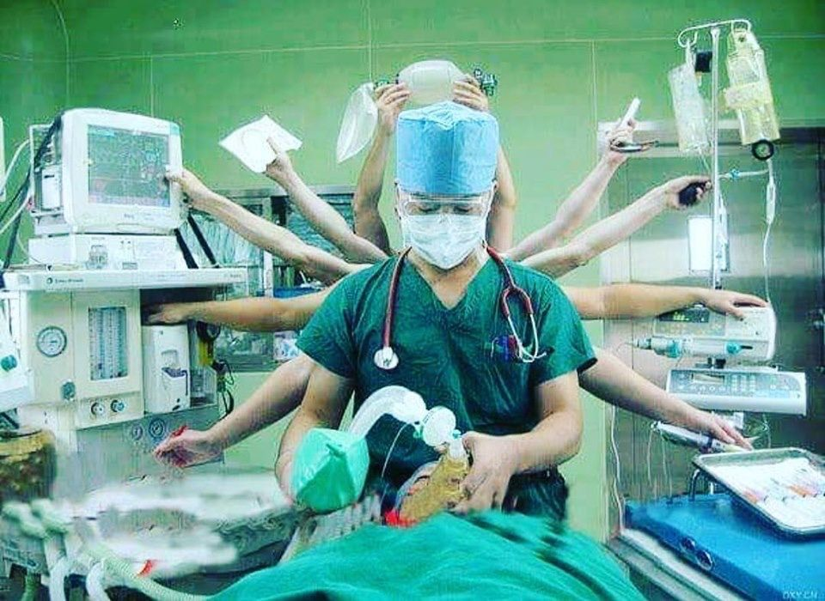
Vă mulțumim

